Slide 1

Инновационное развитие отраслей экономики
Лекция

Slide 2
Структура лекции
Вводная часть
Теоретические основы инноваций
Механизмы инновационного развития
Отраслевые и региональные особенности инновационного развития
Проблемы и барьеры
Перспективы и тренды
Заключительная часть

Slide 3
Актуальность
Инновационное развитие отраслей экономики позволяет формировать серьезное конкурентное преимущество государства на международном рынке
Вводная часть
Теоретические основы инноваций
Механизмы инновационного развития
Отраслевые и региональные особенности развития инноваций

Slide 4



Типы инноваций
Технологические
Создание или существенное улучшение:
► Продуктов и изделий;
► Технологических процессов;
► Методов производства
Пример: внедрение роботизированных линий
Продуктовые
Выпуск товаров/услуг с принципиально новыми или значительно улучшенными свойствами
Пример: электроавтомобили, биоразлагаемая упаковка
Процессные
Оптимизация внутренних процессов
Пример: переход на Agile, внедрение ERP‑систем
Теоретические основы инноваций
Вводная часть
Механизмы инновационного развития
Отраслевые и региональные особенности инновационного развития

Slide 5


Типы инноваций (продолжение)
Маркетинговые
Новые подходы к продвижению и взаимодействию с рынком:
► дизайн и упаковка;
► ценовые стратегии;
► каналы сбыта и коммуникации
Пример: персонализация рекламы на основе Big Data
Социальные
Изменения в социальных сферах:
► образование;
► здравоохранение;
► благотворительность
Пример: онлайн-платформы волонтерства
Теоретические основы инноваций
Вводная часть
Механизмы инновационного развития
Отраслевые и региональные особенности инновационного развития

Slide 6
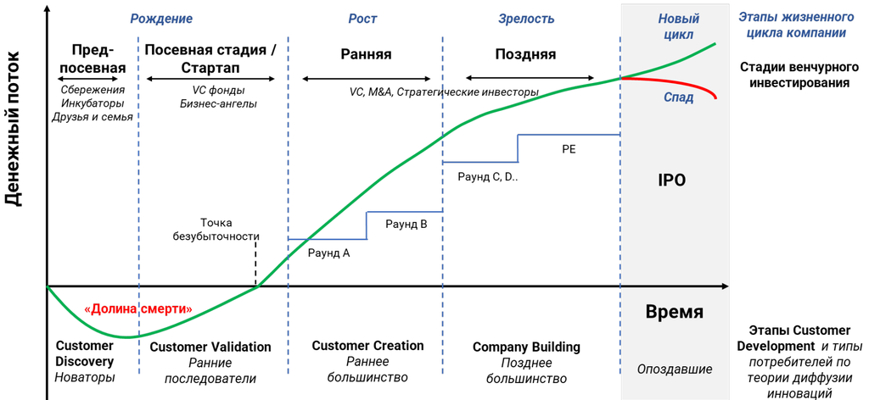
Жизненный цикл инноваций
Теоретические основы инноваций
Вводная часть
Механизмы инновационного развития
Отраслевые и региональные особенности инновационного развития

Slide 7
Источники финансирования инноваций
Формы финансирования инновационных проектов
Проектное финансирование
Внутренние источники
Внешние источники
Венчурное финансирование
Заемные
Долевые
Смешанные
Инвестиционный кредит
Целевые облигационные займы
Инновационный кредит
Дополнительная целевая эмиссия конвертируемых акций
Выпуск целевых конвертируемых облигаций
Механизм инновационного развития
Теоретические основы инноваций
Отраслевые и региональные особенности инновационного развития
Проблемы и барьеры

Slide 8
Государственные стимулы инновационного развития
Льготное кредитования
Система налоговых льгот для предприятий инновационной направленности
Формирование государственных инновационных площадок
Развитие инновационных фондов
Развитие социальных факторов инновационной среды государства
Механизм инновационного развития
Теоретические основы инноваций
Отраслевые и региональные особенности инновационного развития
Проблемы и барьеры

Slide 9
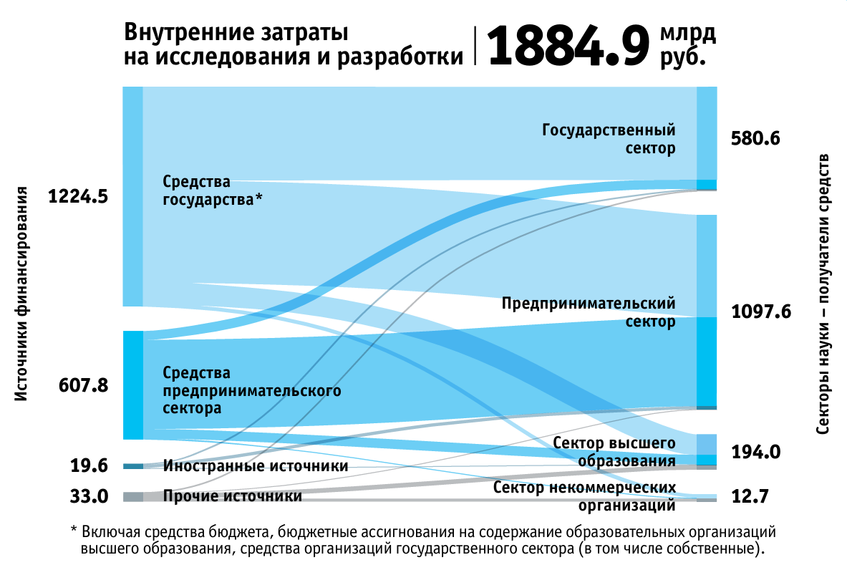
Финансирование исследований и разработок
Механизм инновационного развития
Теоретические основы инноваций
Отраслевые и региональные особенности инновационного развития
Проблемы и барьеры

Slide 10
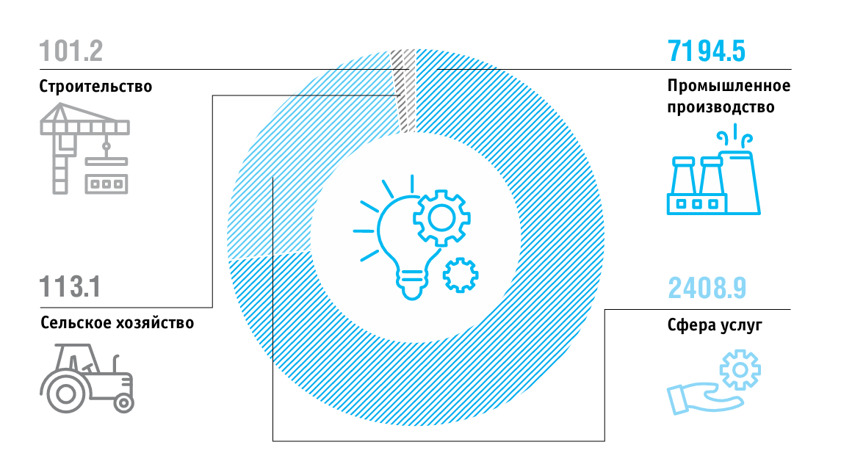
Основные высокотехнологичные отрасли экономики
Отраслевые и региональные особенности инновационного развития
Механизм инновационного развития
Проблемы и барьеры
Перспективы и тренды

Slide 11
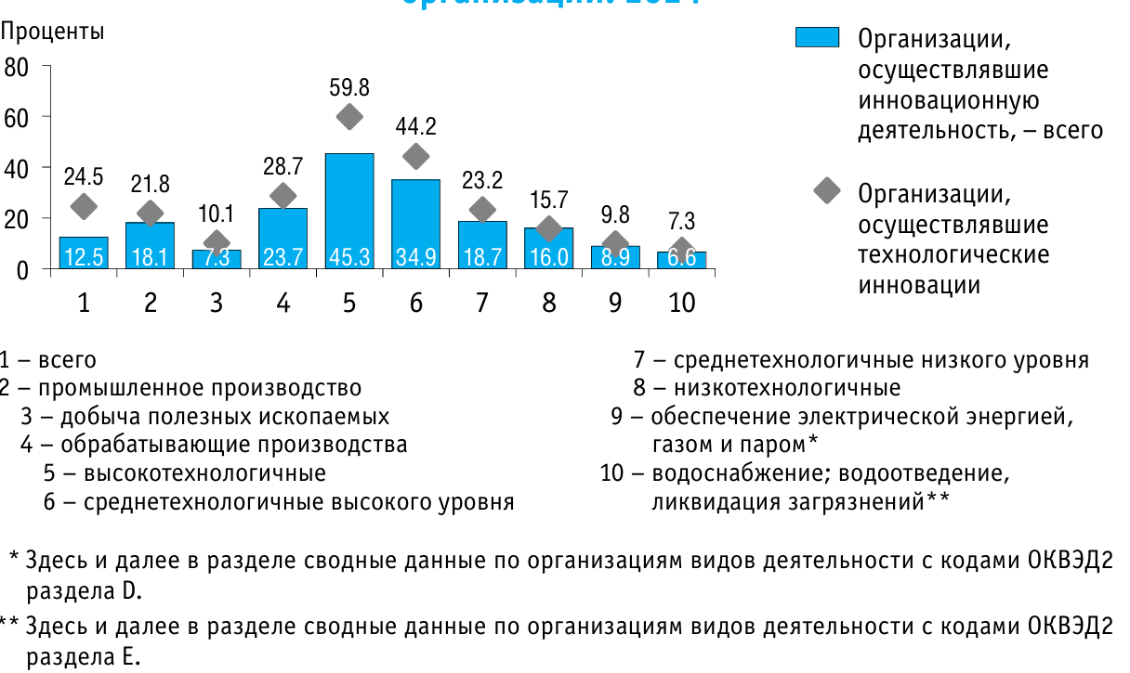
Цифровизация традиционных отраслей экономики
Отраслевые и региональные особенности инновационного развития
Механизм инновационного развития
Проблемы и барьеры
Перспективы и тренды

Slide 12
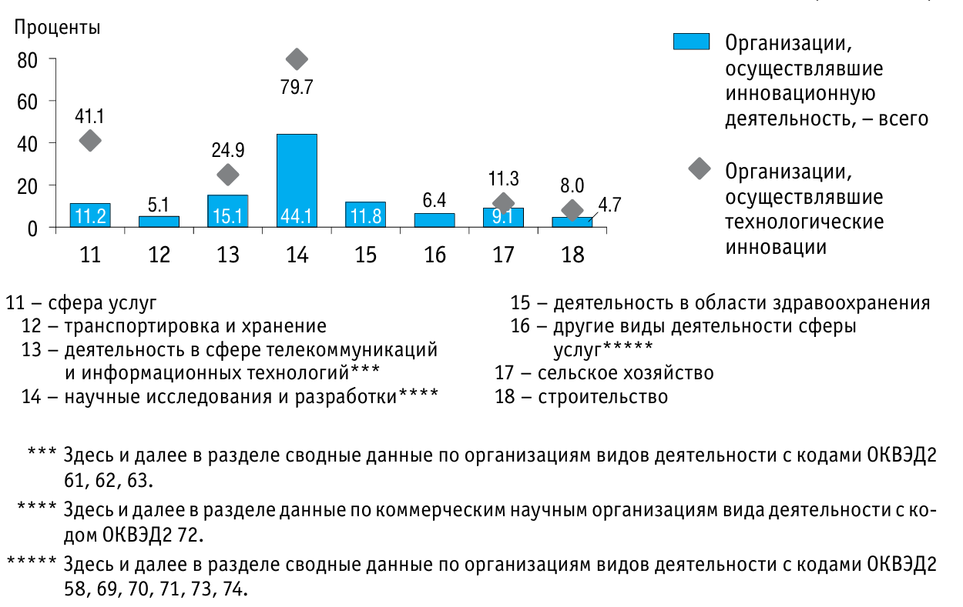
Цифровизация сферы услуг
Отраслевые и региональные особенности инновационного развития
Механизм инновационного развития
Проблемы и барьеры
Перспективы и тренды

Slide 13
Ключевые проблемы
Недостаток финансирования
Кадровый дефицит
Бюрократические препятствия
Сопротивление изменениям
Риски коммерциализации
Проблемы и барьеры
Отраслевые и региональные особенности инновационного развития
Перспективы и тренды
Заключительный блок

Slide 14
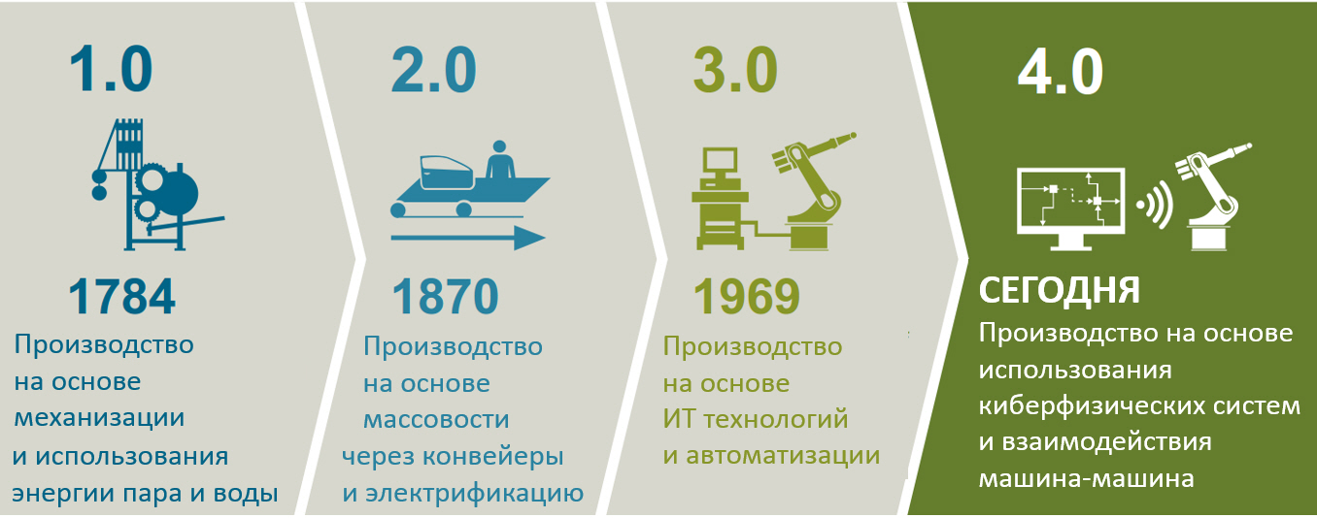
Четвертая промышленная революция
Концепция, изложенная в одноимённой книге Клауса Шваба в 2016 году. Согласно ей, ближайшее будущее будет определяться широким внедрением киберфизических систем в производство (индустрия 4.0) и обслуживание человеческих потребностей, включая быт, труд и досуг (работа 4.0).
Перспективы и тренды
Отраслевые и региональные особенности инновационного развития
Проблемы и барьеры
Заключительный блок

Slide 15

ESG-инновации
Подход к ведению бизнес, который способствует устойчивому развитию компании.
ESG строится на трех принципах: заботе об окружающей среде, социальной ответственности и прозрачности корпоративного управления.
В будущем принципы ESG будут играть все большую роль в функционировании бизнеса. Именно таким компаниям будут оказывать поддержку инвесторы и государство.
Перспективы и тренды
Отраслевые и региональные особенности инновационного развития
Проблемы и барьеры
Заключительный блок

Slide 16
Тезисы лекции
Инновации — ключевой драйвер современного экономического роста:
В условиях ограниченности ресурсов и растущих потребностей общества переход к инновационной экономике — глобальный тренд Инновации обеспечивают конкурентоспособность как отдельных предприятий, так и национальных экономик в целом
Сущность инноваций
Инновация — не просто новое знание или изобретение, а коммерциализированный результат, приносящий экономический эффект.
Многообразие типов инноваций
Инновации классифицируются по содержанию, степени новизны, источнику инициативы, стадии жизненного цикла, масштабу распространения
Роль государства и институтов:
Государство выступает ключевым координатором: формирует правовую базу, предоставляет субсидии, налоговые льготы, организует госзаказы
Проблемы внедрения инноваций
Нехватка финансирования, разрыв между вузовской наукой и реальным сектором, низкий внутренний спрос на инновации и разработки
Заключительный блок
Отраслевые и региональные особенности инновационного развития
Проблемы и барьеры
Перспективы и тренды

Slide 17
Список рекомендуемых источников
Артемова О.В. Инновационное развитие регионов Уральского макрорегиона / О.В. Артемова, А.О. Ужегов // Вестник Нижегородского университета им. Н.И. Лобачевского. Серия: Социальные науки. – 2023. - №1(69). – С. 9-20.
Бикметова З.М. Инновационно-инвестиционное развитие регионов / З.М. Бикметова // Уфимский гуманитарный научный форум. – 2025. - №3. – С. 50-62.
Долгих Е.А. Оценка инновационного развития регионов России / Е.А. Долгих, Л.С. Паршинцева // Финансы и управление. – 2024. - №3. – С. 37-56.
Боуш Г.Д. Инновационное развитие регионов: роль университетов / Г.Д. Боуш, А.А. Вертинова, Л.С. Солдатова // Экономика, предпринимательство и право. – 2024. - №4. – С. 1229-1238.
Чемина О.С. Особенности управления инновационным развитием регионов / О.С. Чечина, Д.Ю. Фраймович, М.Л. Быкова // Вестник Академии знаний. – 2024. - №6 (65). – С. 793-795.
Данько С.О. Оценка инновационного потенциала региона / С.О. Данько, Е.А. Стрябкова // Научный результат. Экономические исследования. – 2024. - №3. – С. 33-45.
Воронцова М.А. Оценка инновационной активности промышленных предприятий регионов в условиях структурных преобразований национальной экономики / М.А. Воронцова, А.Г. Исаева, А.В. Красников // Baikal Research Journal. – 2023. - №1. – С. 130-140.
Евсеев А.С. Концептуальная модель управления инновациями в условиях цифровой трансформации региона / А.С. Евсеев, Н.В. Морозова, И.А. Васильева // Международный научно-исследовательский журнал. – 2024. - №12(150). – С. 84-89.
Победин А.А. Инновационная трансформация регионов на основе умной специализации% методика анализа стратегий социально-экономического развития / А.А. Победин // Муниципалитет: экономика и управление. – 2025. - №2(51). – С. 20-35.
Лавренко Е.А. Трансформация инновационной активности РФ / Е.А. Лавренко // Вестник Академии знаний. – 2025. - №2(67). – С. 376-379.
Ярлыченко А.А. Прогнозирование динамики показателей экономического развития российских регионов с учетом уровня сбалансированности инновационных процессов / А.А. Ярлыченко // Экономика и управление. – 2023. - №5. – С.518-532.
Пищалкин Д.Н. Оценка инновационного потенциала региона при формировании программы развития / Д.Н. Пищалкин, С.Б. Сулоева // π-Economy. – 2025. - №3. – С. 82-99.

